Slide 1

Chủ đề 16:
Ôn tập cuối năm

Slide 2

S/113

Slide 3
1
Dưới đây là số khẩu trang của bốn công ty may được trong một ngày:
- Công ty Hồng Hà: 42 000 cái - Công ty Hòa Bình: 37 000 cái
- Công ty Cửu Long: 28 000 cái - Công ty Thăng Long: 50 000 cái
a,Trong một ngày công ty nào may được nhiều khẩu trang nhất, công ty nào may được ít khẩu trang nhất?
b, Sắp xếp các công ty trên theo thứ tự số khẩu trang may được trong một ngày từ nhiều nhất đến ít nhất?

Slide 4
1
Dưới đây là số khẩu trang của bốn công ty may được trong một ngày:
- Công ty Hồng Hà: 42 000 cái - Công ty Hòa Bình: 37 000 cái
- Công ty Cửu Long: 28 000 cái - Công ty Thăng Long: 50 000 cái
a,Trong một ngày công ty nào may được nhiều khẩu trang nhất, công ty nào may được ít khẩu trang nhất?
➔Trong một ngày:
Công ty Thăng Long may được nhiều khẩu trang nhất
Công ty Cửu Long may được ít khẩu trang nhất

Slide 5
1
Dưới đây là số khẩu trang của bốn công ty may được trong một ngày:
- Công ty Hồng Hà: 42 000 cái - Công ty Hòa Bình: 37 000 cái
- Công ty Cửu Long: 28 000 cái - Công ty Thăng Long: 50 000 cái
b, Sắp xếp các công ty trên theo thứ tự số khẩu trang may được trong một ngày từ nhiều nhất đến ít nhất?
Sắp xếp theo thứ tự số khẩu trang may được trong một ngày từ nhiều nhất đến ít nhất là:………………………….………………
…………………………………………………………….……….
Công ty Thăng Long,
Công ty Hồng Hà,
Công ty Hòa Bình,
Công ty Cửu Long.

Slide 6

2
Viết mỗi số 8 327, 9 015, 25 468, 46 109, 62 340 thành tổng (theo mẫu).
Mẫu : 7 546 = 7 000 + 500 + 40 +6
8 327 = 8 000 + 300 + 20 +7
9 015 = 9 000 + 10 +5
25 468 = 20 000 +7 000 + 500 + 40 +6
46 109 = 7 000 + 500 + 40 +6
62 340 = 7 000 + 500 + 40 +6

Slide 7
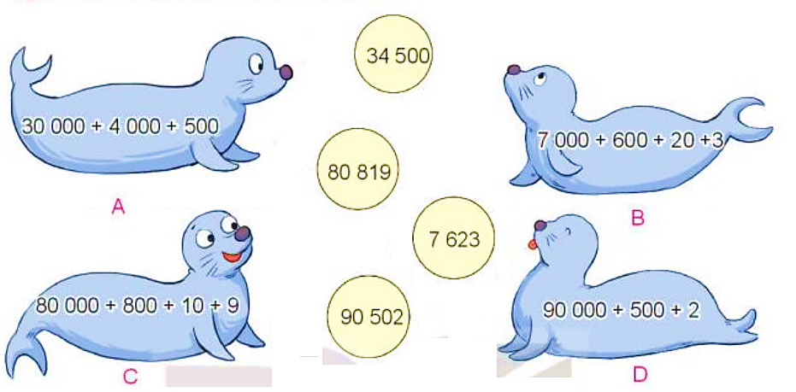
3
Chọn số là giá trị của mỗi biểu thức :

Slide 8
4
Số?
5 000 + 300 + = 5 306
2 000 + 700 + = 2 780
a)
6
?
80
?
40 000 + 8 000 + 600 + = 48 620
90 000 + 2 000 + = 92 007
b)
20
?
?
7

Slide 9
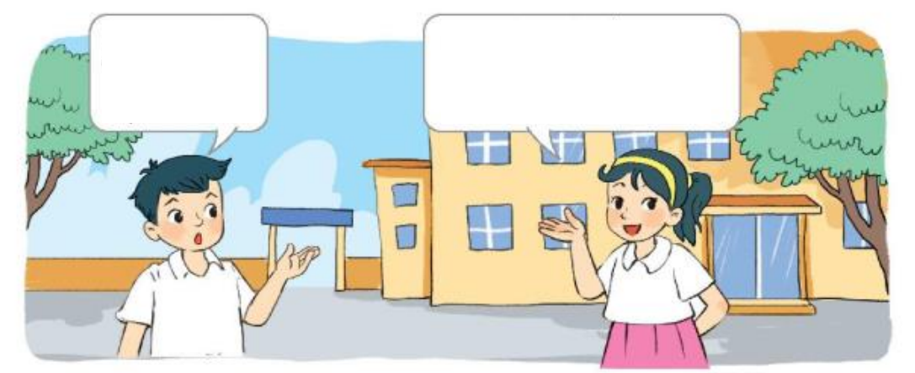
5
Em hãy cùng Nam tìm xem trường của Nam có bao nhiêu học sinh.
Mai ơi ! Trường của chúng mình có bao nhiêu học sinh nhỉ?
Bạn tính nhé! Số học sinh của trường của chúng mình là số tròn chục bé nhất có bốn chữ số khác nhau?
Số tròn chục bé nhất có bốn chữ số khác nhau là 1230 .
Vậy trường của Nam có 1230 học sinh.

Slide 10
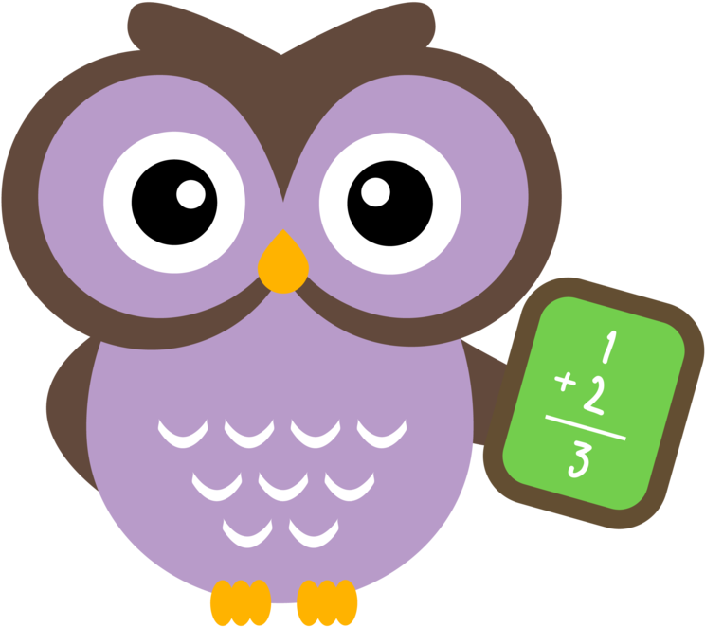

Vận dụng

Slide 11
Lan mua một số đồ dùng học tập hết số tiền như sau:
+ Mua vở hết 65 000 đồng
+ Mua thước hết 12 500 đồng
+ Mua hộp bút hết 43 000 đồng
+ Mua bút màu hết 35 500 đồng
Hỏi trong các đồ dùng Lan đã mua đồ dùng nào đắt tiền nhất và đồ dùng nào rẻ nhất?
Lan mua vở đắt tiền nhất và mua thước rẻ tiền nhất.

Slide 12


Slide 13


Chúc các em học tốt!

